Slide 1
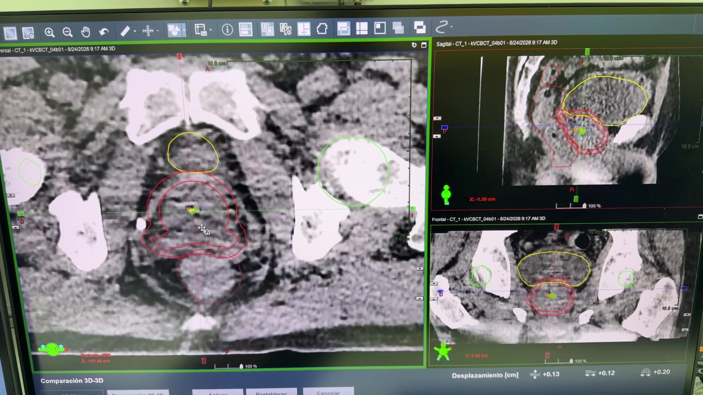
C8 · PRÓSTATA · MATERIAL PRÁCTICO DE IMAGEN GUIADA
El CBCT del día frente al TAC de simulación
Cómo se ve el match del Halcyon en próstata, qué se mira en la pantalla y qué dice el protocolo del INC cuando aparece el número
Casos reales de la sala de tratamiento · 5 pacientes · 8 clips
Tecnología Médica · Universidad Bernardo O'Higgins · Primavera 2026
TM Francisco Henríquez M. · Instituto Nacional del Cáncer
Notes:
[0-1 min] Este bloque va después de la lámina 37 (criterios INC). Anunciar que ahora se ve lo mismo pero en la pantalla real del Halcyon: cinco pacientes de próstata grabados en la sala, sin nombres. La idea es que el alumno aprenda a leer la pantalla antes de aprender a decidir.

Slide 2

CÓMO LEER LA PANTALLA DEL HALCYON
La imagen gris es el CBCT de hoy; los contornos de colores son el TAC de simulación
1
Axial (transversal) el panel principal; se recorre con la rueda del mouse
2
Sagital donde se evalúa vejiga (CC) y recto (AP)
3
Coronal (frontal) simetría de cabezas femorales y rotación
4
Desplazamiento [cm] vertical, longitudinal, lateral: la corrección que aplicará la mesa
5
Etiqueta de la imagen TAC de referencia, número de CBCT, fecha y hora
6
X / Y / Z en rojo coordenada del corte o del cursor; NO es la corrección
7
Comparación 3D-3D el modo de match volumétrico (CBCT contra TAC)
Colores en estos casos: amarillo = vejiga · rojo/naranjo = próstata y PTV · recto en rojo o naranjo delgado · verde = cabezas femorales · magenta/rosado = bulbo o canal anal. Los colores los define cada plan: se leen en la lista de estructuras, no se adivinan.
Notes:
[1-3 min] Dos minutos. Recorrer los siete números con calma. Insistir en dos cosas: (a) todo lo de color viene del TAC de planificación, la anatomía gris es la de hoy, por eso 'comparar CBCT con TAC' es mirar si los contornos calzan con el tejido; (b) el número que importa es la barra 'Desplazamiento [cm]' de abajo a la derecha; los X/Y/Z rojos dentro de cada vista son coordenadas del corte y confunden a todos la primera vez.

Slide 3
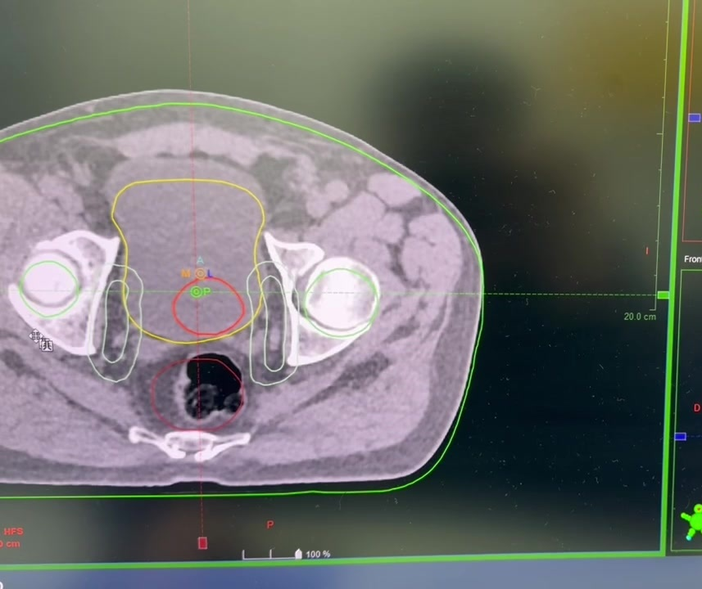
LO QUE CAMBIA ENTRE LAS DOS IMÁGENES
TAC de simulación y CBCT del Halcyon: misma anatomía, distinta imagen
 | TAC de simulación | CBCT del Halcyon (kV)
Geometría | Haz en abanico, detector multicorte, mesa en movimiento | Haz cónico, panel plano, una sola rotación en la mesa de tratamiento
Contraste de tejido blando | Bueno: próstata, vesículas y recto se distinguen | Limitado por la radiación dispersa: bordes menos definidos, más ruido
Artefactos | Pocos; estrella por fiduciales o prótesis | Gas y movimiento durante la rotación, cupping, prótesis de cadera
Unidades Hounsfield | Calibradas: sirven para calcular dosis | No confiables: sirven para posicionar, no para planificar
Campo de visión | Todo el paciente y la mesa | Acotado (half-fan en pelvis); el contorno externo puede quedar cortado
Para qué sirve hoy | Definir volúmenes y calcular el plan | Ver dónde está el blanco hoy y decidir si el día sirve para tratar
CBCT axial del Halcyon con los contornos del plan: se reconoce vejiga, próstata, recto con gas y cabezas femorales, pero el borde próstata–recto es operador dependiente.
Fuentes: AAPM TG-179 (2012) · Khan & Gibbons, 5ª ed., cap. 25 · protocolo IGRT del INC. Imágenes: consola Varian Halcyon, Instituto Nacional del Cáncer (2026), grabaciones del docente; sin datos identificatorios. Uso docente.
Notes:
[3-5 min] Dos minutos. No es una lámina de física: es para que el alumno no le pida al CBCT lo que no puede dar. Tres ideas: el CBCT tiene menos contraste de tejido blando por la dispersión del haz cónico; sus números no son Hounsfield calibrados, por eso no se planifica sobre él; y su campo de visión en pelvis es half-fan, así que el contorno externo a veces sale cortado. Lo que sí hace muy bien: mostrar gas, llenado vesical y hueso, que es justo lo que hay que decidir cada día.

Slide 4
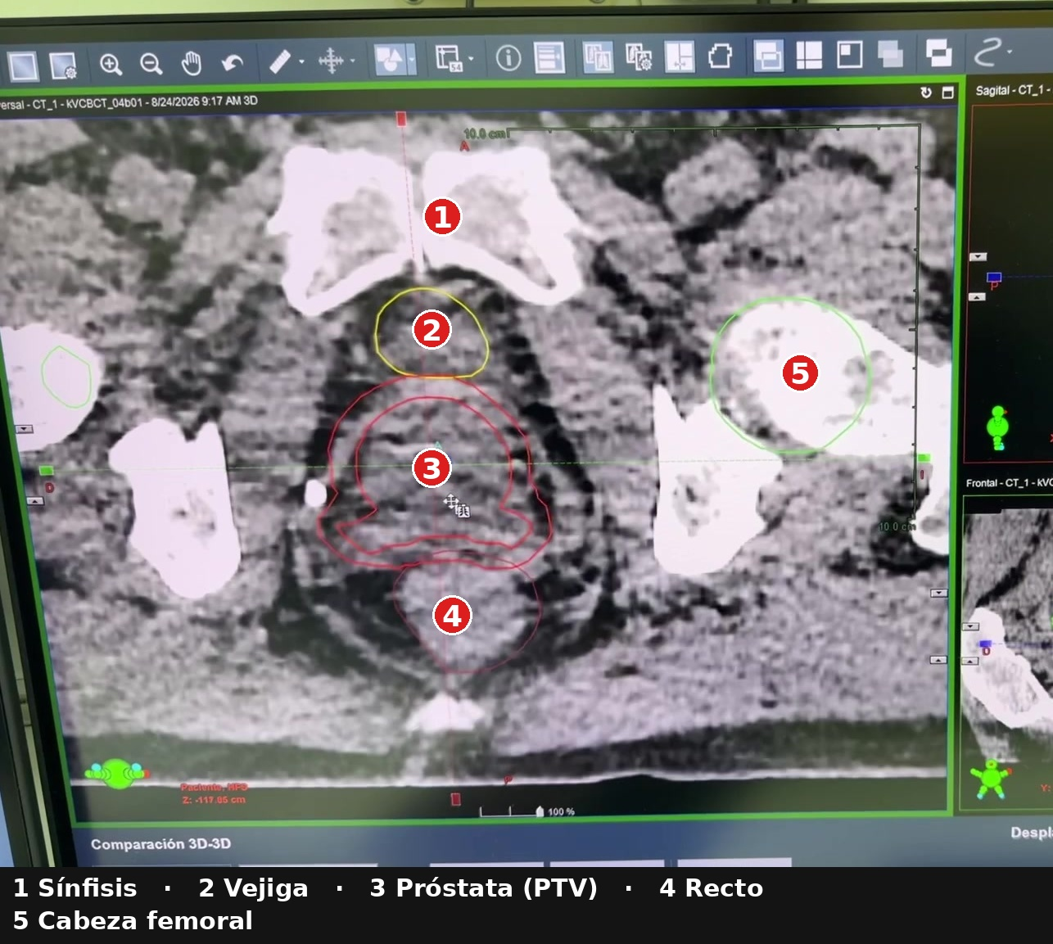

CASO 1 · UN MATCH QUE CALZA
Todo coincide: hueso, vejiga y próstata dentro de sus contornos
Lo que dice la barra
QUÉ SE VE
Corte axial a la altura media de la próstata. La sínfisis (1) y las cabezas femorales (5) calzan con el hueso; la vejiga (2) queda dentro del amarillo y la próstata (3) dentro del rojo. El recto (4) tiene una burbuja pequeña de gas.
QUÉ DEBE NOTAR EL ALUMNO
La barra marca +0,13 / +0,12 / +0,20 cm: los tres ejes bajo 5 mm → se corrige sin validación médica (protocolo INC).
Un match que calza en hueso no basta: hay que mirar que el tejido blando también calce. Aquí sí.
El gas es pequeño y no deforma la pared anterior del recto: se trata.
Imágenes: consola Varian Halcyon, Instituto Nacional del Cáncer (2026), grabaciones del docente; sin datos identificatorios. Uso docente.
Notes:
[5-7 min] Dos minutos. Empezar por el caso fácil para fijar el método: hueso, vejiga, próstata, recto, en ese orden. Leer la barra en voz alta: +0,13 vertical, +0,12 longitudinal, +0,20 lateral; todos bajo 5 mm; se aplica y se trata. Preguntar qué pasaría si el hueso calzara y la próstata no: esa es la razón de ser del CBCT sobre el kV plano. Ejercicio rápido: ¿qué eje es cada icono de la barra? (vertical, longitudinal, lateral).

Slide 5
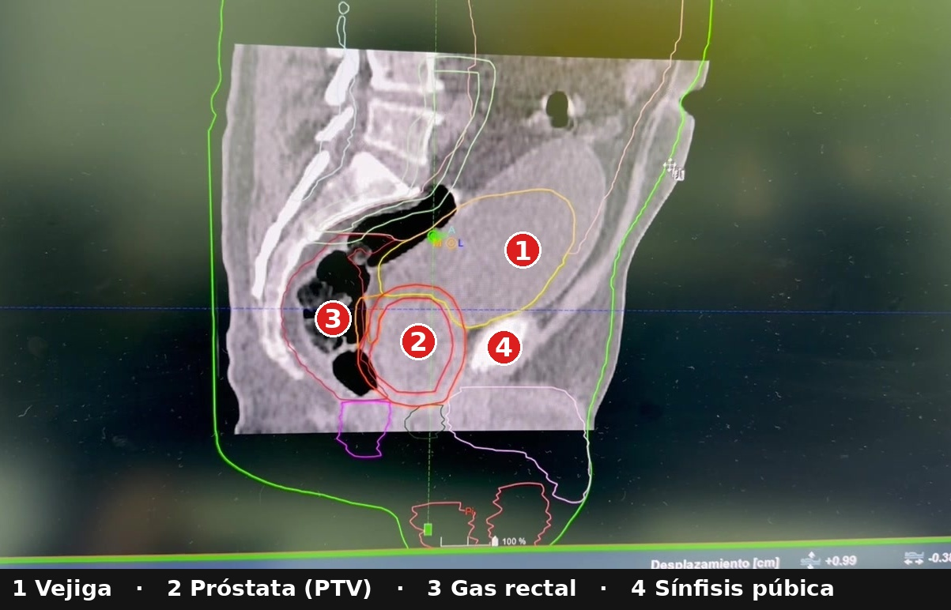

CASO 2 · GAS RECTAL EN EL SAGITAL
El recto lleno de gas empuja la próstata: el contorno ya no calza
Lo que dice la barra
QUÉ SE VE
Sagital ampliado. La vejiga (1) está bien llena; el recto (3) muestra una columna de gas que ocupa toda su luz y abomba la pared anterior. El PTV (2) queda desplazado respecto de la próstata del día; la sínfisis (4) sirve de referencia ósea.
QUÉ DEBE NOTAR EL ALUMNO
+0,99 cm en vertical: 9,9 mm, sobre los 8 mm → evaluar posicionamiento e indexación y repetir; si persiste, revisión médica.
No es un error de la mesa: es anatomía. El gas mueve la próstata hacia anterior y superior.
Recto–PTV en AP fuera de tolerancia por la columna de gas → bajar al paciente, ir al baño y repetir el CBCT.
Imágenes: consola Varian Halcyon, Instituto Nacional del Cáncer (2026), grabaciones del docente; sin datos identificatorios. Uso docente.
Notes:
[7-10 min] Tres minutos: es el caso central de la clase. Mostrar el gas primero, después el número. Explicar por qué un delta de casi 1 cm en vertical no se 'corrige y listo': la corrección mueve la mesa, pero la próstata seguirá deformada por el recto y el recto recibirá dosis alta en la pared anterior. La conducta del INC: >8 mm, revisar posicionamiento e indexación y repetir; y por la columna de gas, evaluación vésico-rectal fuera de tolerancia → bajar al paciente, ir al baño y repetir el CBCT.

Slide 6
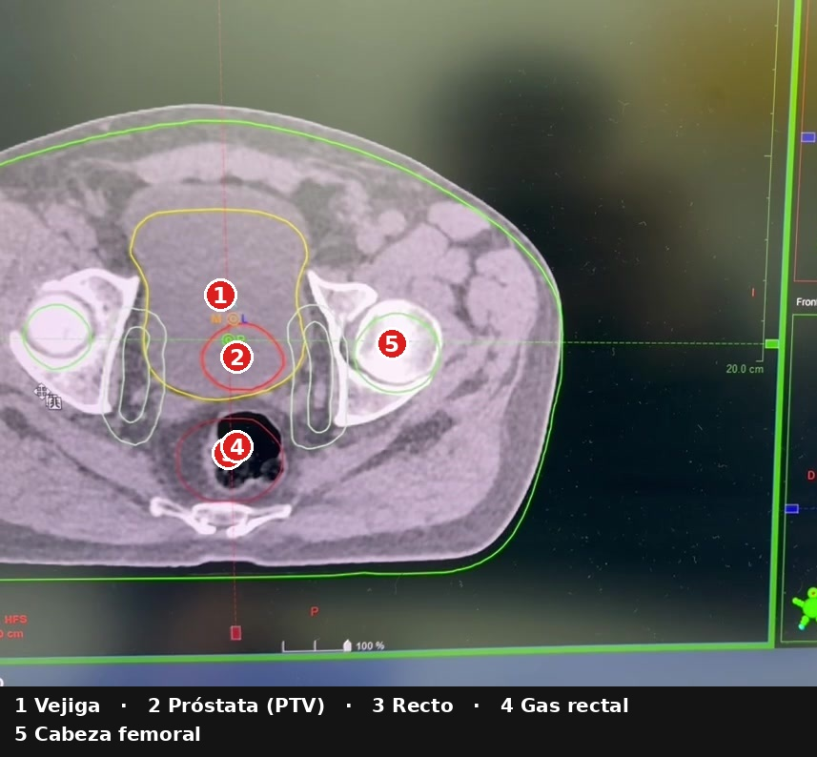
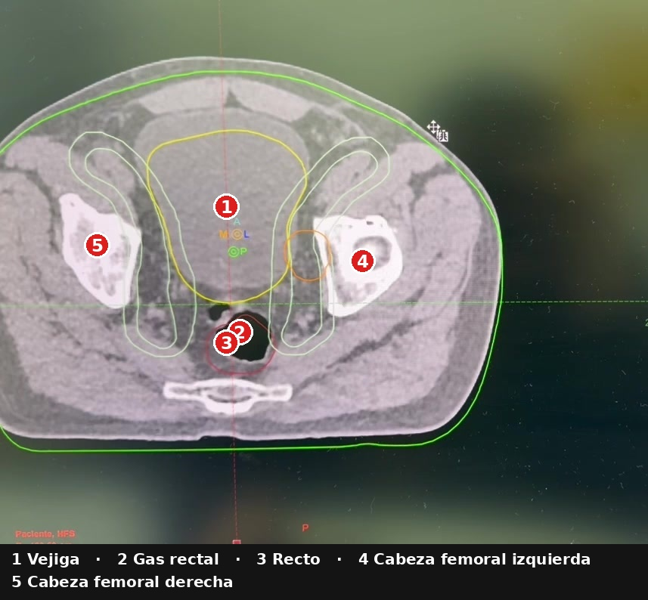
CASO 2 · EL MISMO PACIENTE EN AXIAL
Dos cortes del mismo día: donde el gas deforma y donde la vejiga calza
A la altura de la próstata: el recto (3) con gas (4) empuja la pared anterior hacia la próstata (2); la vejiga (1) queda por delante. El borde posterior del PTV cae sobre gas, no sobre tejido.
Un corte más arriba: la vejiga (1) llena coincide con su contorno de planificación y las cabezas femorales (4, 5) calzan. El gas (2) sigue presente en el recto (3): el problema es rectal, no vesical.
Imágenes: consola Varian Halcyon, Instituto Nacional del Cáncer (2026), grabaciones del docente; sin datos identificatorios. Uso docente.
Notes:
[10-11 min] Un minuto. Sirve para que vean que el sagital y el axial cuentan la misma historia. Preguntar en cuál de los dos cortes medirían la distancia recto–PTV (en el sagital, en AP) y en cuál el llenado vesical (también en el sagital, domo a domo).

Slide 7
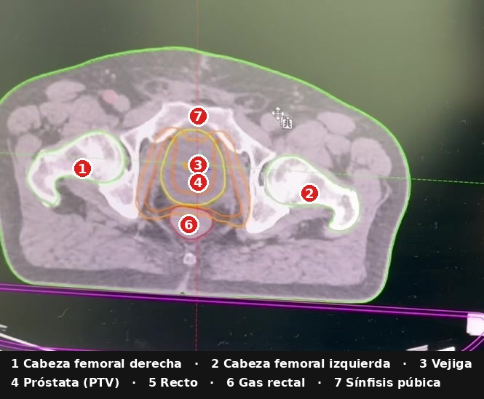

CASO 3 · EL NÚMERO ESTÁ BIEN, LA ANATOMÍA NO TANTO
Delta bajo 5 mm en los tres ejes y una burbuja de gas que hay que evaluar
Lo que dice la barra
QUÉ SE VE
Corte axial con todas las estructuras: cabezas femorales (1, 2), vejiga (3), próstata/PTV (4), recto (5) con gas (6) y la sínfisis (7). El hueso calza y los contornos del plan siguen la anatomía del día.
QUÉ DEBE NOTAR EL ALUMNO
−0,11 / +0,02 / +0,23 cm: todo bajo 5 mm → corregir sin validación.
El número no sustituye la mirada: el gas (6) es pequeño, no abomba la pared anterior y recto–PTV queda bajo 15 mm → se trata.
Mismo hallazgo que el caso 2 (gas), distinta magnitud, distinta conducta.
Imágenes: consola Varian Halcyon, Instituto Nacional del Cáncer (2026), grabaciones del docente; sin datos identificatorios. Uso docente.
Notes:
[11-13 min] Dos minutos. Este caso enseña a no leer sólo la barra. La corrección es chica (todo bajo 5 mm), y el gas existe pero es pequeño y no deforma. Conducta: se aplica y se trata. Remarcar que las dos columnas del protocolo (delta de fusión y evaluación vésico-rectal) se leen por separado y las dos tienen que estar en rango.

Slide 8
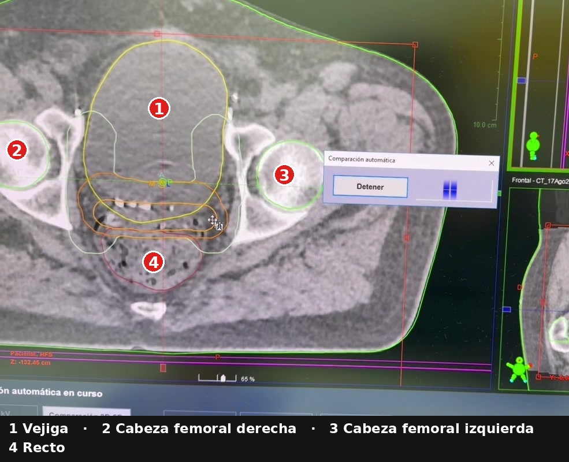
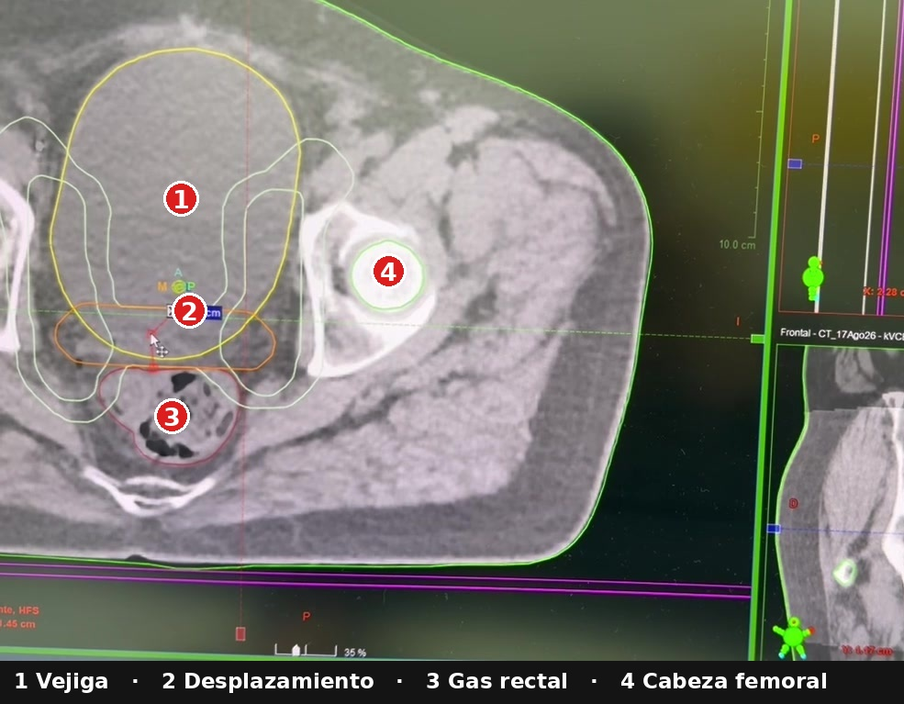
CASO 4 · EL FLUJO DEL MATCH EN LA CONSOLA
Primero el algoritmo, después el ojo: comparación automática y medición en pantalla
1 · COMPARACIÓN AUTOMÁTICA
2 · VERIFICAR Y MEDIR
La ventana 'Comparación automática' corre el registro 3D-3D sobre la estructura elegida (PTV o BODY) con un margen. Cuando termina, los contornos saltan a la posición calculada. Es el punto de partida, no la decisión.
El TM recorre los tres planos y usa la regla del Halcyon (2) para medir lo que el protocolo pide: domo vesical contra su contorno en CC y recto–PTV en AP. Aquí hay gas (3) y se mide antes de aplicar.
Imágenes: consola Varian Halcyon, Instituto Nacional del Cáncer (2026), grabaciones del docente; sin datos identificatorios. Uso docente.
Notes:
[13-15 min] Dos minutos. El flujo real de la sala: adquirir el CBCT, comparación automática (elegir estructura y margen), verificación manual en axial, sagital y coronal, medir si hace falta, leer la barra y aplicar. El algoritmo calza hueso muy bien y tejido blando regular; por eso el paso 2 no se salta nunca. Mostrar que la regla está en la barra de herramientas y que la medición aparece en cm sobre la imagen.

Slide 9
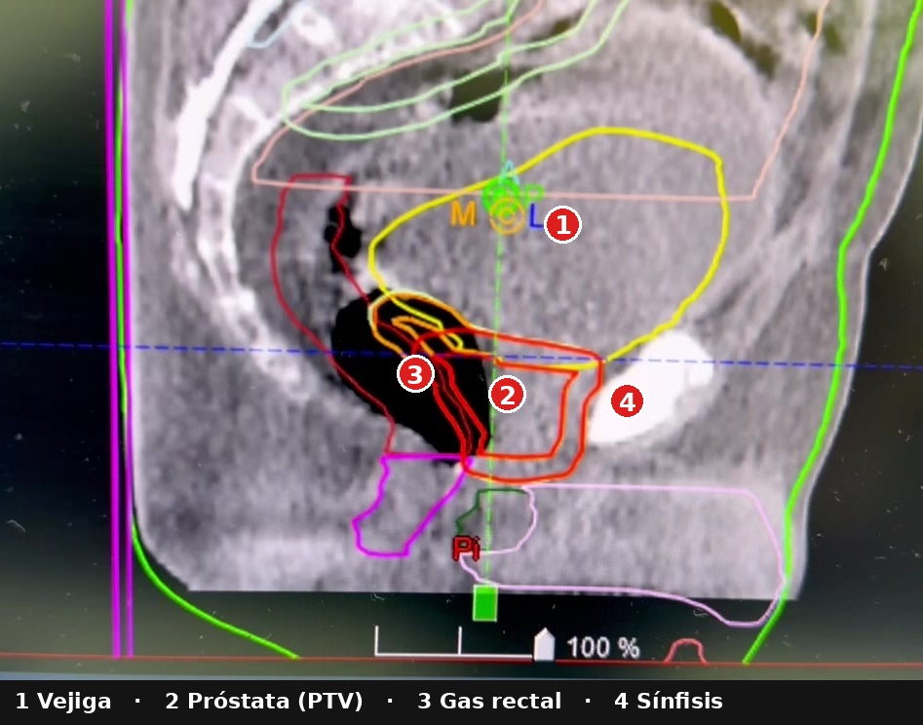
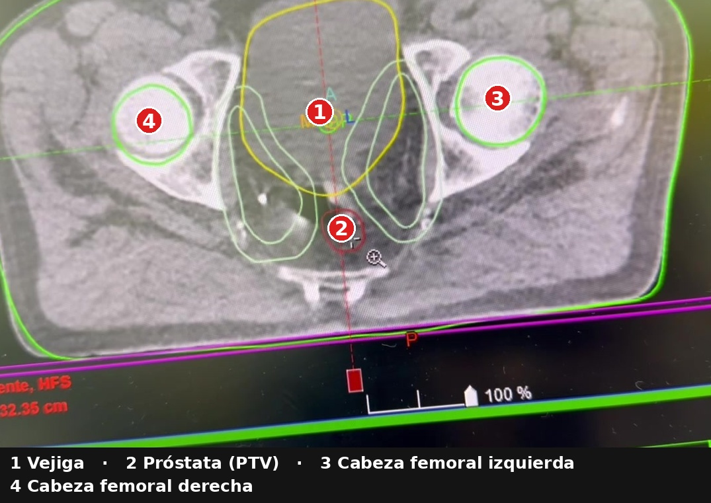
CASO 5 · CUÁNDO EL DÍA NO SIRVE
Recto distendido por gas: la próstata del día no cabe en el contorno del plan
Sagital: el gas (3) ocupa el recto en toda su altura y empuja el PTV (2) hacia la vejiga (1). La distancia recto–PTV en AP supera con holgura los 20 mm del protocolo.
Axial ampliado: la vejiga (1) y las cabezas femorales (3, 4) calzan, pero el PTV (2) queda sobre una zona deformada por el gas. Conducta INC: bajar al paciente, ir al baño y repetir el CBCT.
Imágenes: consola Varian Halcyon, Instituto Nacional del Cáncer (2026), grabaciones del docente; sin datos identificatorios. Uso docente.
Notes:
[15-17 min] Dos minutos. Cerrar la serie con el caso extremo. Que el alumno diga la conducta antes de leerla: recto >20 mm AP → se baja al paciente y se dan las indicaciones. Insistir en que esto no es un fracaso del match ni del TM: es el sistema funcionando. Preguntar qué habría pasado con kV plano y sin fiduciales: no se habría visto nada de esto.

Slide 10
CRITERIOS INC · VMAT PELVIS (HALF-FAN) · APLICADOS A LOS CASOS
Dos columnas, dos decisiones: el delta de la fusión y la evaluación vésico-rectal
Δ de corrección (fusión) | Conducta | Caso
≤ 5 mm | Corregir, sin validación médica. | Caso 1 (+0,13/+0,12/+0,20) · Caso 3 (−0,11/+0,02/+0,23)
5,1 – 8 mm | Corregir y enviar el CBCT a revisión médica (off-line). | —
> 8 mm | Evaluar posicionamiento e indexación y repetir. De persistir, revisión médica. En obesidad puede tolerarse más si las referencias concuerdan. | Caso 2 (+0,99 cm vertical)
Evaluación vésico-rectal (sagital) | Conducta | Caso
Vejiga < 20 mm (CC) · Recto–PTV < 15 mm (AP) | Aplicar el tratamiento. | Casos 1 y 3
Vejiga 20–30 mm · Recto 15–20 mm | Tratar y reforzar la preparación. Dos días seguidos: advertir suspensión ante una tercera vez e informar al tratante. | —
Vejiga > 30 mm · Recto > 20 mm | Bajar al paciente de la camilla y dar las indicaciones (más tiempo de llenado, ir al WC). | Casos 2 y 5
La vejiga se compara contra su propio contorno de planificación, domo a domo en CC; el recto contra el PTV, en AP. No contra el hueso.
Las dos columnas se leen por separado y las dos deben estar en rango: un delta chico con un recto lleno de gas no se trata (caso 5).
Un delta fuera de tolerancia recurrente se notifica; el CBCT se envía a revisión médica una vez por semana.
Fuente: protocolo IGRT del INC (lámina 37 de esta clase) · CBCT/KVCBCT diario durante el curso; corrección de isocentro por fusión según target y referencias registradas por el radioterapeuta.
Notes:
[17-19 min] Dos minutos. Es la lámina 37 con los casos puestos en su casilla. Leer la columna izquierda primero (delta de fusión) y después la derecha (vésico-rectal). Recalcar que los dos casos con gas cayeron en filas distintas: el caso 3 se trató porque el gas era pequeño; el 2 y el 5 se bajaron del acelerador. La decisión la da la anatomía medida, no la impresión.

Slide 11
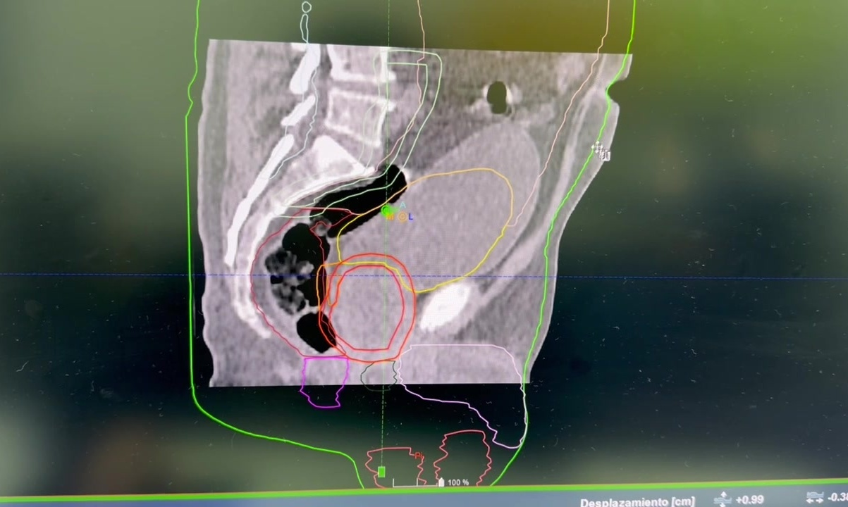
CÓMO SE MIDE EN EL SAGITAL
Vejiga: domo a domo en cráneo-caudal. Recto: pared anterior contra el PTV, en antero-posterior
VEJIGA · CC
Se mide del domo del contorno amarillo (plan) al domo de la vejiga del día, en el eje cráneo-caudal.
Vejiga más chica que el plan: la próstata sube menos y el intestino baja hacia el campo. Más grande: la próstata se desplaza y la dosis vesical cambia.
Δ vejiga (CC)
domo a domo
RECTO · AP
Se mide de la pared anterior del recto del día al borde posterior del PTV, en antero-posterior.
El gas abomba la pared hacia el PTV: reduce la distancia, empuja la próstata y sube la dosis rectal.
recto–PTV (AP)
CON LA REGLA
Herramienta de medición del Halcyon (clip 5): la distancia aparece en cm sobre la imagen.
Las flechas son esquemáticas: indican dónde se mide, no un valor de este paciente. Imágenes: consola Varian Halcyon, Instituto Nacional del Cáncer (2026), grabaciones del docente; sin datos identificatorios. Uso docente.
Notes:
[19-21 min] Dos minutos. Dibujar en la pizarra o con el puntero las dos medidas sobre el sagital. Insistir en la palabra 'propio': la vejiga se compara con su propio contorno de planificación, no con el PTV ni con el hueso. Y en 'antero-posterior' para el recto. Que practiquen con el clip 5, donde se ve la regla.

Slide 12
EJERCICIO · ¿QUÉ HACES CON ESTE PACIENTE?
Tres situaciones en la consola, veinte segundos cada una
A
B
C
Desplazamiento [cm]: +0,13 · +0,12 · +0,20
Vejiga domo a domo: 8 mm · Recto–PTV: 9 mm, sin gas
Desplazamiento [cm]: +0,99 · −0,38 · −0,38
Columna de gas en todo el recto; recto–PTV > 20 mm
Desplazamiento [cm]: −0,11 · +0,02 · +0,23
Vejiga 24 mm más chica que el plan · recto sin gas, 12 mm
Caso 1
Caso 2
Variante del caso 3
Para cada uno: (1) ¿en qué fila de la columna izquierda cae el delta? (2) ¿en qué fila de la derecha cae la evaluación vésico-rectal? (3) ¿se trata hoy, se refuerza la preparación o se baja al paciente? (4) ¿quién valida?
Respuestas en las notas del presentador.
Notes:
[21-24 min] Tres minutos, un minuto por caso, en voz alta.
A: delta ≤5 mm en los tres ejes → corregir sin validación; vejiga 8 mm (<20) y recto 9 mm (<15) → aplicar. Se trata; valida el TM.
B: +0,99 cm vertical → >8 mm → evaluar posicionamiento e indexación y repetir; además recto >20 mm AP → bajar al paciente, ir al baño, repetir el CBCT. No se trata hasta repetir; si persiste, revisión médica.
C: delta ≤5 mm → corregir; vejiga 24 mm (20–30) → tratar y reforzar educación de llenado; si se repite dos días seguidos, advertir suspensión ante una tercera vez e informar al tratante. Recto 12 mm (<15) → en rango. Se trata hoy, con refuerzo de preparación.

Slide 13
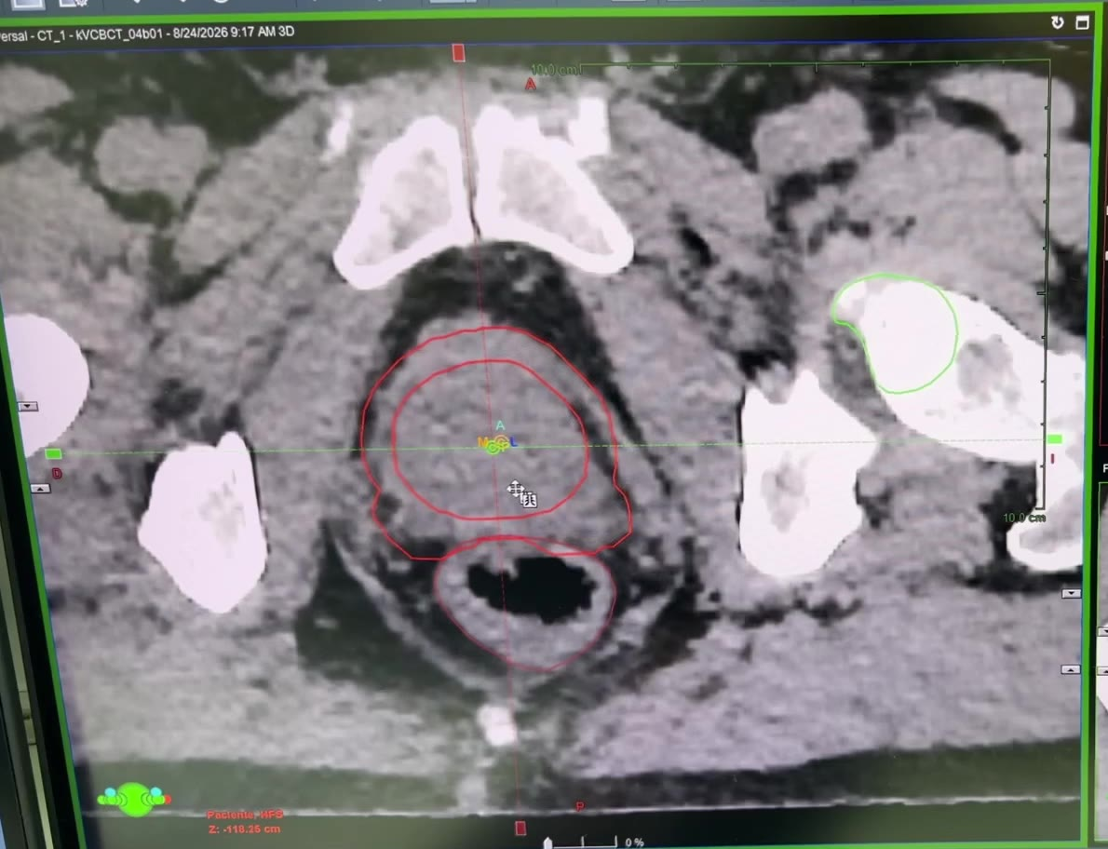
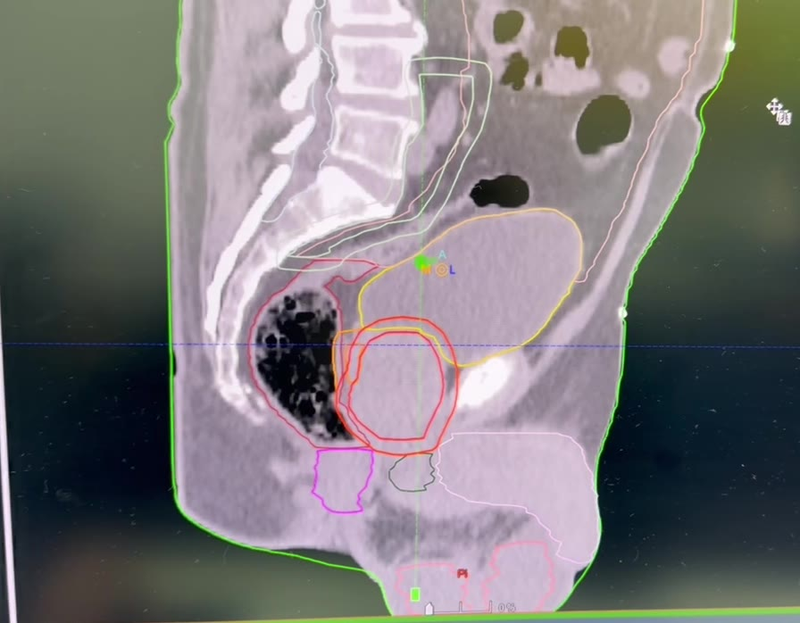
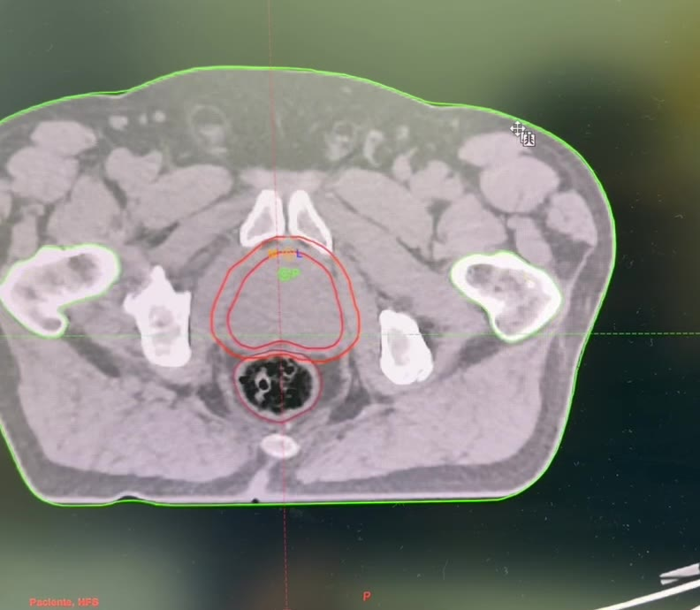
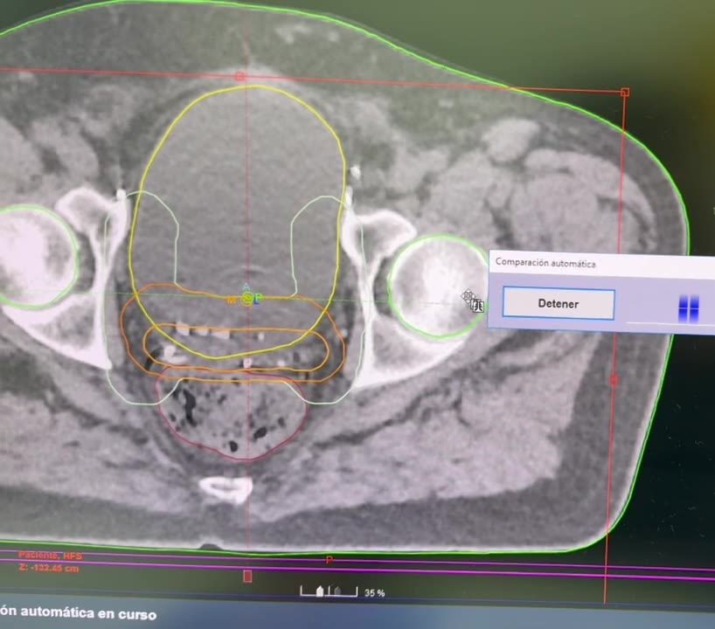
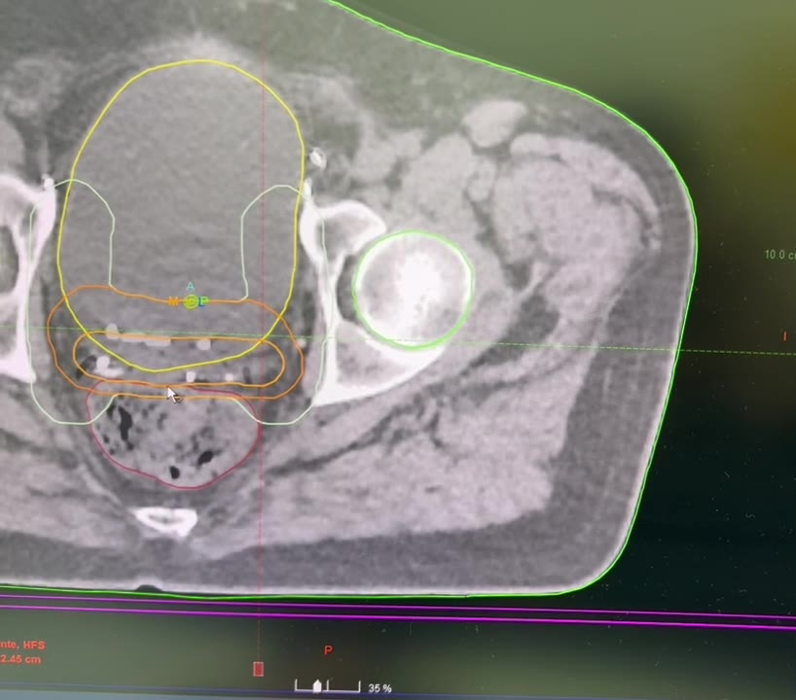
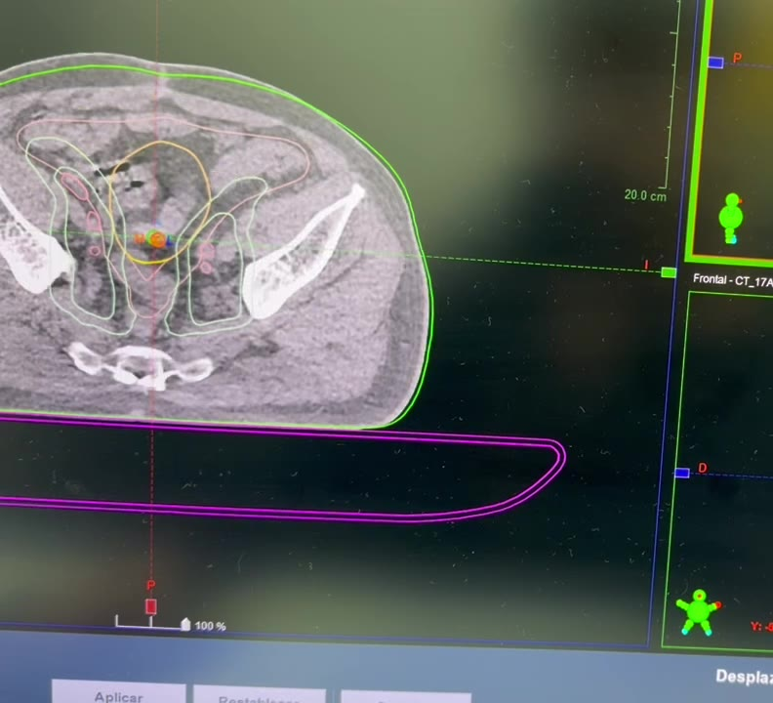
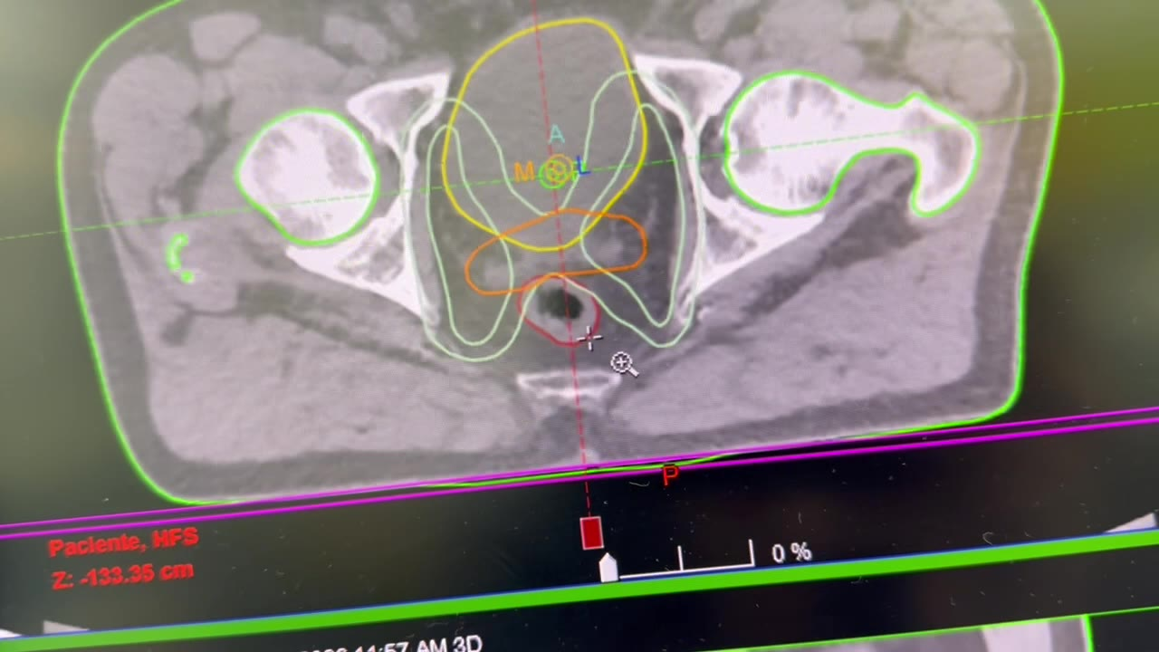
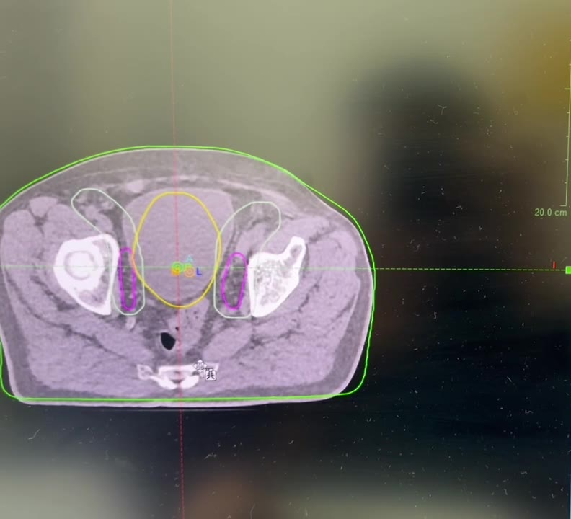
OCHO CLIPS PARA VER EN MOVIMIENTO
Lo que una lámina no muestra: el barrido por los cortes y el salto del algoritmo
1. Barrido axial por la próstata en una captura limpia de la consola
2. Sagital ampliado
3. Barrido axial desde la próstata hacia la vejiga
4. Comparación automática 3D-3D
5. Medición con la regla del Halcyon
6. Barrido axial con gas rectal
7. Axial ampliado, del ápex a las vesículas seminales
8. Hacia el domo vesical y las asas intestinales
Los clips van en MP4 (para PowerPoint) y GIF (para WhatsApp o Moodle) en la carpeta del material; las dos láminas siguientes traen cuatro incrustados. Imágenes: consola Varian Halcyon, Instituto Nacional del Cáncer (2026), grabaciones del docente; sin datos identificatorios. Uso docente.
Notes:
[24-26 min] Dos minutos si hay tiempo; si no, dejar los clips como material de estudio. Los más útiles en clase: el 4 (la comparación automática, donde se ve saltar los contornos) y el 2 (el sagital con gas).

Slide 14
CLIPS INCRUSTADOS · CLIC PARA REPRODUCIR
Un match limpio y el salto del algoritmo
Clip 1 · Barrido axial limpio (caso 1)
Clip 4 · Comparación automática (caso 4)
Barrido axial por la próstata en una captura limpia de la consola: sínfisis, vejiga (amarillo), PTV (rojo), recto con gas y cabezas femorales (verde).
Comparación automática 3D-3D: aparece la ventana, corre el algoritmo y los contornos saltan a la posición calculada.
Notes:
Reproducir con clic sobre la imagen. Si el video no arranca (versión antigua de PowerPoint), usar el MP4 de la carpeta.

Slide 15
CLIPS INCRUSTADOS · CLIC PARA REPRODUCIR
El gas rectal en sagital y en axial
Clip 2 · Sagital con gas rectal (caso 2)
Clip 6 · Barrido axial con gas (caso 3)
Sagital ampliado: el recto lleno de gas empuja la pared posterior; se compara el contorno del PTV con la próstata del día.
Barrido axial con gas rectal: del techo de la vejiga a la próstata y el recto.
Notes:
Reproducir con clic sobre la imagen. Si el video no arranca (versión antigua de PowerPoint), usar el MP4 de la carpeta.

Slide 16
TRES IDEAS PARA LLEVARSE
1
Los contornos son el TAC; la imagen gris es hoy
Comparar CBCT con TAC es mirar si el tejido del día cabe en el contorno del plan, no si el hueso calza.
2
La barra da un número; la anatomía da la decisión
Delta de fusión y evaluación vésico-rectal se leen por separado y las dos deben estar en rango.
3
Bajar al paciente no es un fracaso
Gas o vejiga fuera de tolerancia se corrigen con preparación, no con la mesa. Eso es lo que el CBCT permite ver.
Fuentes: protocolo IGRT del INC · AAPM TG-179 (2012) · Khan & Gibbons, 5ª ed., cap. 25 · ESTRO-ACROP 2023. Imágenes: consola Varian Halcyon, Instituto Nacional del Cáncer (2026), grabaciones del docente; sin datos identificatorios. Uso docente.
Notes:
[26-27 min] Un minuto. Cerrar con la tercera idea, que es la que más cuesta: bajar al paciente es el sistema funcionando. Enlazar con la lámina siguiente de la clase (lo que la imagen guiada hace y lo que no).

